Slide 1









☆￣(＞。☆)时光不老~
☆￣(＞。☆)我们不散~
L
oving
日
子
の
y
恋
上
有
你
ou
just a dream come true,
Loving you is more then
爱你每分每秒~
想你每时每刻~
小宝贝
LOVE
大猪蹄子

Slide 2

老公~
亲爱的~
老铁，加好友不
小游游```
499天前，我们于104相遇
感谢那一次打印资料的无奈，让两条嘻哈的生命线终于交汇在了一起……
大猪蹄子^{mua}~
哈哈哈~~~
小哥哥```
大宝贝^{mua}~

Slide 3

老公~
亲爱的~
好友列表躺尸
小游游```
加好友-2019.3，我们是彼此陌生的存在
大猪蹄子^{mua}~
小哥哥```
那时候的你或许正在暗恋着某位学姐，
鞍前马后，乐此不疲...
那时候的我坐在空旷的教室中查阅资料，
怀揣梦想，憧憬未来...
大宝贝^{mua}~

Slide 4
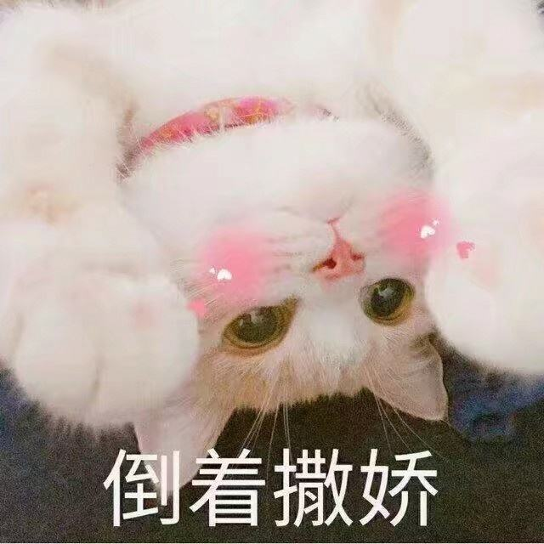
老公~
亲爱的~
小游游```
毫无防备的交集
2019.3伊始，我们于考研数学教室无奈初识
大猪蹄子^{mua}~
大宝贝^{mua}~
实话实说，
你的身影在我的脑海里寻不到踪迹
但隐约记得你是二哈般的存在~~~
.....哈哈哈哈哈
小哥哥```

Slide 5

老公~
亲爱的~
小游游```
初次体验你的话痨
2019.5，我一脸蒙圈的听你胡说八道
大宝贝^{mua}~
小哥哥```
故事起因，
问了你关于计算机四级考试的事情，
然后你呢，
开启了滔滔不绝的话痨模式...
呜呜呜呜呜......
大猪蹄子^{mua}~

Slide 6

亲爱的~
老公~
小游游```
打破寂静
2019.12.21，了解你的渣渣英语
大猪蹄子^{mua}~
你问我一个单词是什么意思时，
我正坐在饭桌前和大家共进晚餐，
知道你是英语渣渣后略感欣慰，
因为我是数学渣渣，
痛并快乐着...
小哥哥```
大宝贝^{mua}~

Slide 7


亲爱的~
亲爱的~
亲爱的~
小游游```
进入尬聊模式
我美吗~
大猪蹄子^{mua}~
大猪蹄子^{mua}~
2020.1.1-4.2，我们要感谢疫情
大猪蹄子^{mua}~
老公~
因为疫情，我们被迫待在家里，开启了闲聊模式，期间有过争吵，也有过许多的快乐。我怀疑你是蓄谋已久的，天天找我瞎聊，还打着游戏的名义拉我入坑。结果上了你的贼船，宝宝心里苦哇
༼༎ຶᴗ༎ຶ༽
大宝贝^{mua}~
小哥哥```
小哥哥```
大宝贝^{mua}~

Slide 8




老公~
亲爱的~
爱上你的话痨
大猪蹄子^{mua}~
小游游```
2020.4.3，在一起~~
很蒙圈,
冲动是魔鬼啊，
但。。。
我们爱情播下了种子
Loading....
大宝贝^{mua}~
小哥哥```

Slide 9

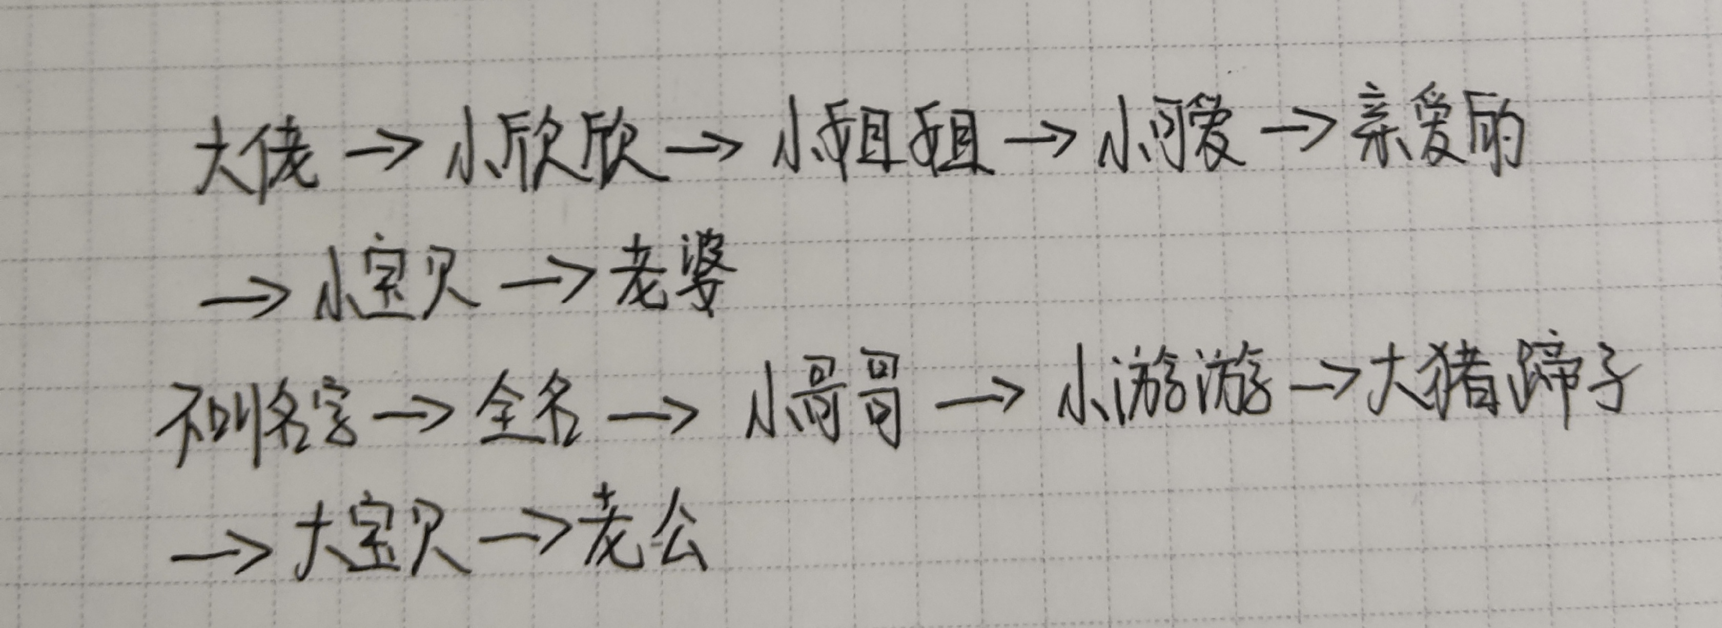
亲爱的~
小游游```
ヾ(◍°∇°◍)ﾉﾞ
感情升温
大猪蹄子^{mua}~
小哥哥```
2020.4.7，我们进入热恋期
大宝贝^{mua}~

Slide 10

老公~
(*Ü*)ＩLᵒᵛᵉᵧₒᵤ♥
❤
❤
相爱相杀刚好一月
❤
❤
今天，我们相识499天，相知93天，相恋30天
❤
❤
❤
小哥哥，舌吻约不约？
❤
❤
❤
❤
❤
❤
（づ￣3￣）づ╭❤～
❤
❤
❤
❤
❤
❤
❤
~●～●～●biu~

Slide 11
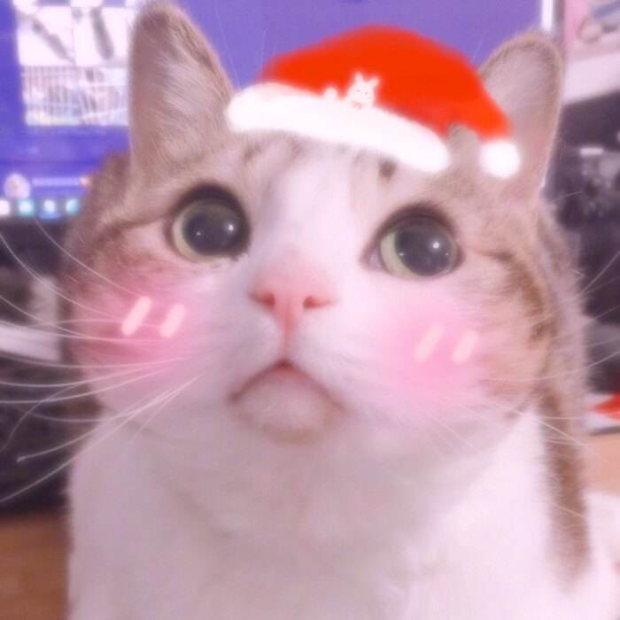
亲爱的~
亲爱的~
老公~
老公~
(｡♥ᴗ♥｡)
幸福ing
ƪ(♥ﻬ♥)ʃ ~♪
5.3-...我们幸福进行时
在一起了，我们就需要花尽
一生的时间去经营 ♥
宠我宠我宠我宠我宠我 吼吼
大猪蹄子^{mua}~
(*Ü*)
♥ＩLᵒᵛᵉᵧₒᵤ♥
小哥哥```
(♥ω♥ )
大宝贝^{mua}~

Slide 12


想对你说
最最亲爱的大猪蹄子：
相恋30天以来真心觉得时间有时转瞬即逝，有时又寸阴若岁。但用一句话概括来说便是--与你相爱，我很快乐。
我记得你的许多。记得你帮我激活IDEA软件的执著；记得给我实现支付功能的积极；记得为我提供论文修改意见以及修改格式错误时的认真；记得为我提供工作上的帮助时的可爱；记得惹我生气时的慌张；记得对我说超级甜腻的情话；记得你对我的思念和宠爱。。。。。。
我有许多的担心。我担心我们的甜蜜期会有结束的一天；担心我们未来会有更多的分歧；担心未来的我们在现实面前无能为力；担心有一天我的感情会变淡；担心我们会有生老病死的无奈。。。。。。
虽然未来的路不会一帆风顺，但我希望我们心中装着彼此，一同面对，一同努力！
记得我爱你，也要记得时时刻刻想我爱我哦~~
(*^o^)人(^o^*) by
小宝贝
♥(๑> ₃ <)♥
♡ლξ˘❥˘ჴ

Slide 13

☆￣(＞。☆)时光不老~
☆￣(＞。☆)我们不散~
L
oving
日
子
の
y
恋
上
有
你
ou
just a dream come true,
Loving you is more then
恋上有你的日子，恋上你~~
forever
LOVE
小宝贝
大猪蹄子
Notes:
亮亮图文旗舰店https://liangliangtuwen.tmall.com

